Slide 1



My-Customers
Sistema para gestão de clientes em bancos
PUC Minas Virtual - Projeto Integrado
Pós-graduação Lato Sensu em Arquitetura de Software Distribuído
Aluno : Cleidson Ferreira de Jesus
1

Slide 2

Introdução
Regulado pelo Banco Central
Prevenção a lavagem de dinheiro
Financiamento ao terrorismo
Bancos Tradicionais x FinTech's
LGPD
2

Slide 3
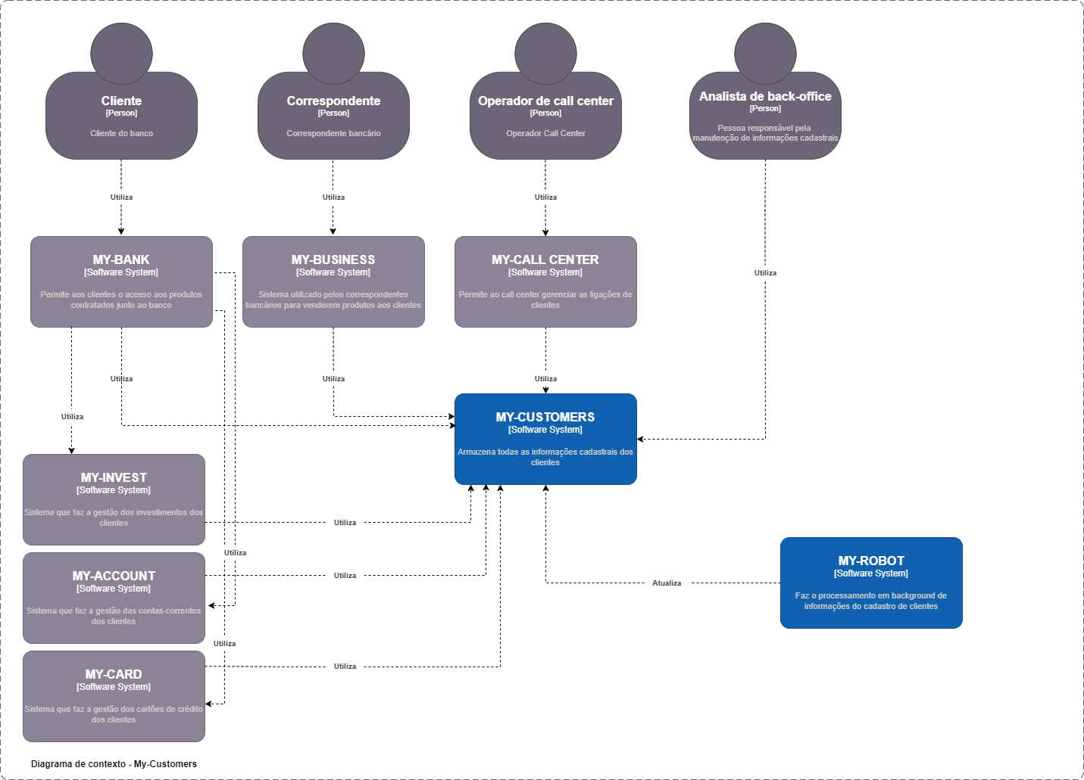
Diagrama de contexto
3

Slide 4
Obrigado
4

